Slide 1
IT 2
13_Multimedier del 1
Tekst og bilde

Slide 2
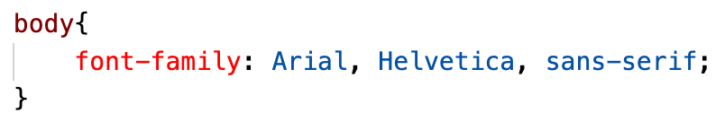
7.2 Skrifttyper (fonter)
Skrifttype til nettsiden skrives i CSS
Hvis skrifttypen Arial ikke er tilgjengelig velger nettleseren den neste på listen som er Helvetica osv. Hvis ingen av skrifttypene er tilgjengelige velger nettleseren standard skrifttypen.

Slide 3
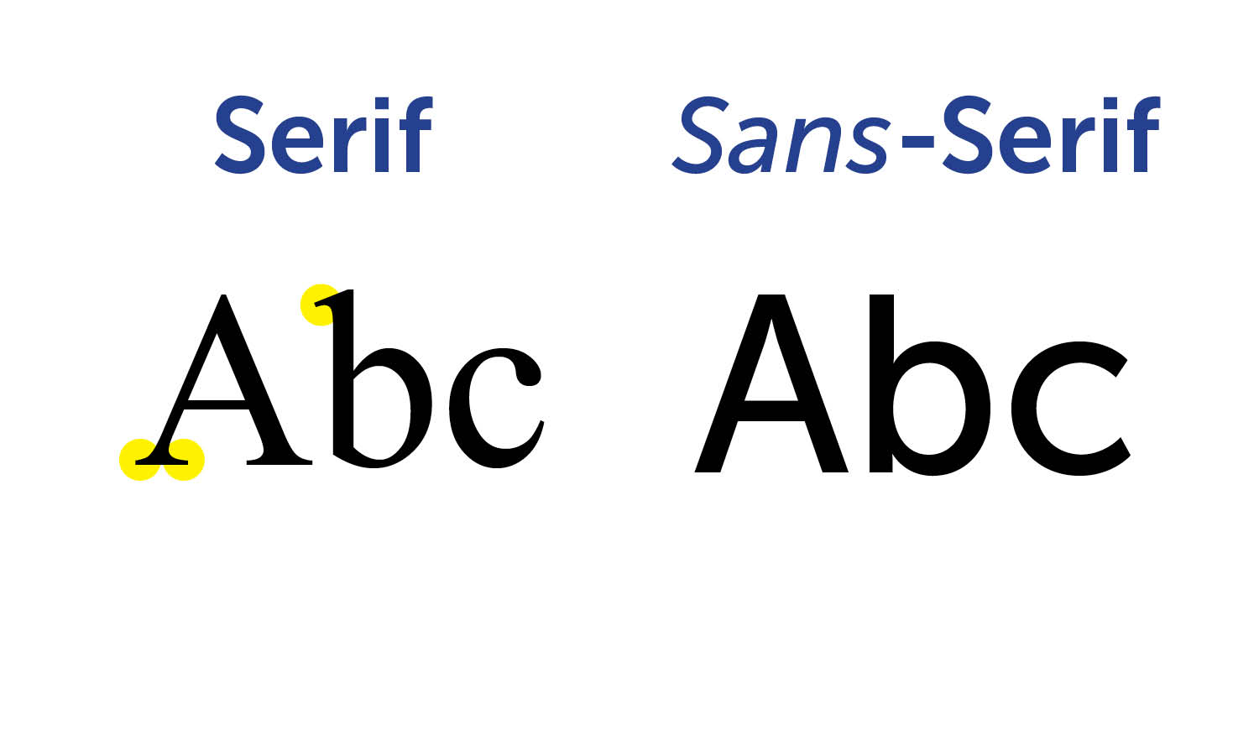
7.2 Skrifttyper (fonter)

Slide 4
7.2 Skrifttyper (fonter)
Webfonter
https://fonts.google.com/

Slide 5
7.2 Skrifttyper (fonter)
Oppgaver
s. 158: oppgave 1 - 4

Slide 6
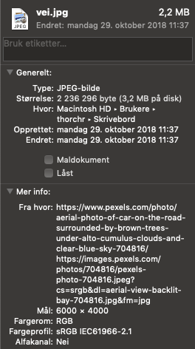
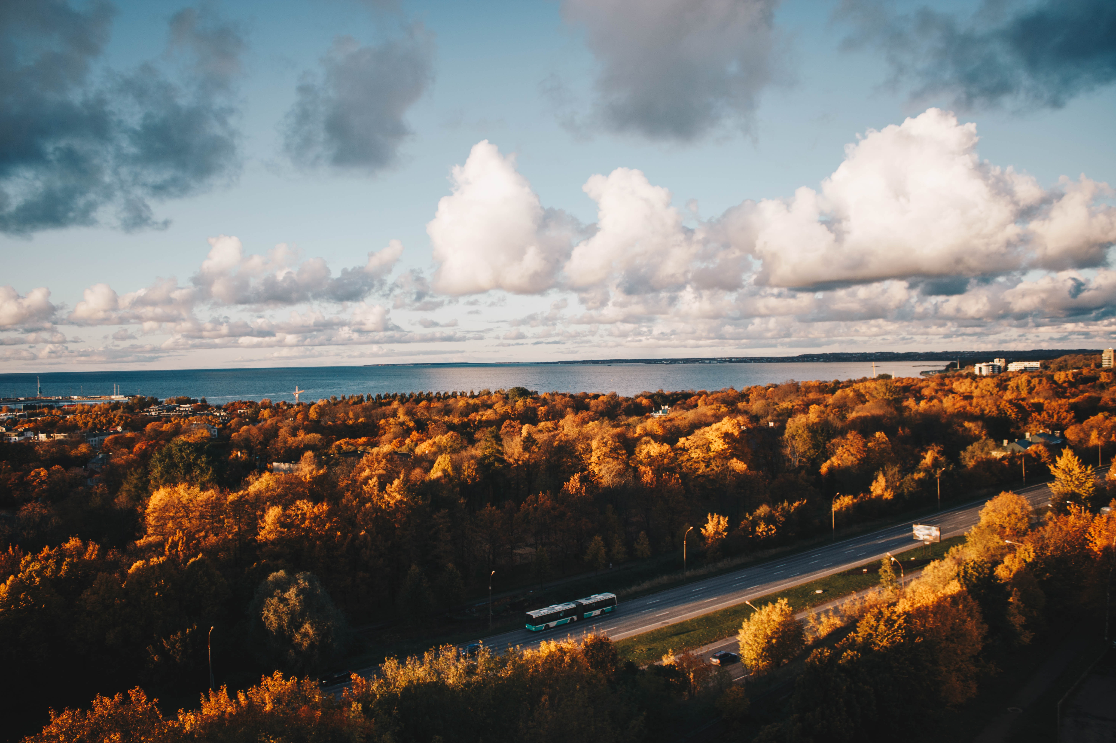
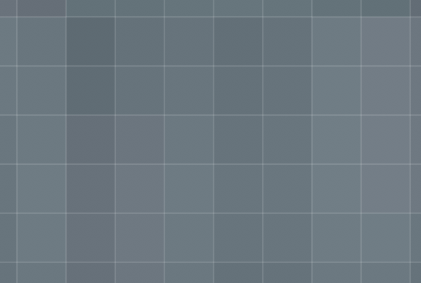
7.3 Bilder - Punktgrafikkbilder
Punktgrafikkbilder er satt sammen av piksler
.jpg og .png
Større antall piksler gir høyere kvalitet på bildet

Slide 7
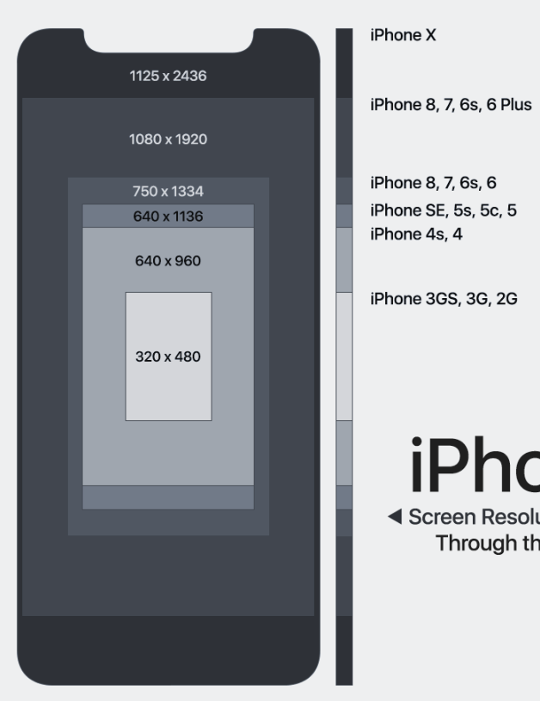
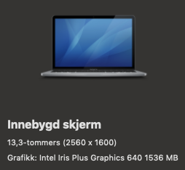
7.3 Bilder – Bilder på skjerm
Et bilde med høyere antall piksler enn en skjerm klarer å vise vil bli redusert ned til det skjermen klarer å vise.
Eks: et bilde med 6000x4000 piksler vil vises med 2400x1600 piksler på min pc.

Slide 8
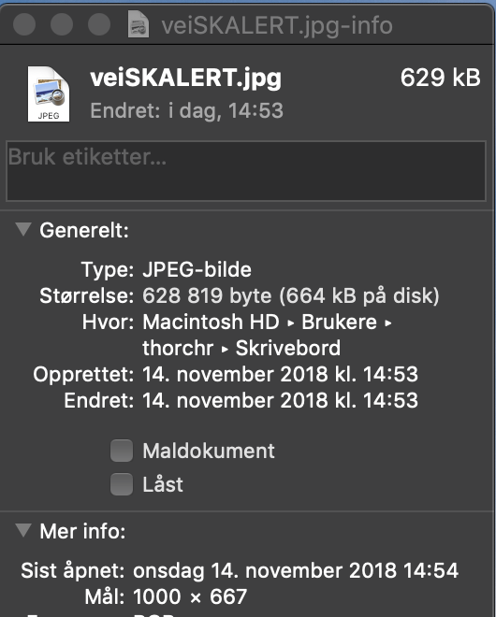
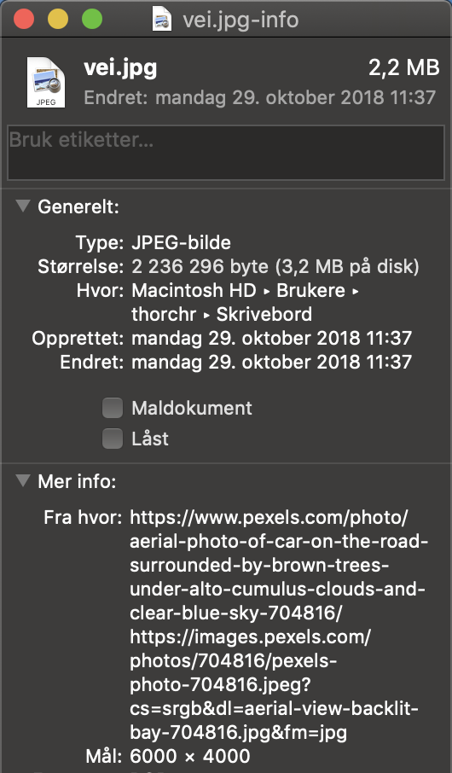
7.3 Bilder – Bilder på skjerm
Jo fler piksler et punktgrafikkbilde har jo mer plass tar bildet.
For å gjøre bilder mer praktiske å sende over internett bør vi skalere ned bilder vi skal ha på nettsider.

Slide 9
7.3 Bilder - Filformater
Tips for bruk av bilder på nettet
Bruk .jpg til fotografier
Kan komprimeres ganske mye uten at det merkes
Bruk .png til logoer og ikoner
Støtter gjennomsiktighet i bilder
Hvis det er mulig å få til i CSS, bruk CSS
Eks: Du trenger ikke bruke photoshop til å avrunde hjørner på bilder

Slide 10
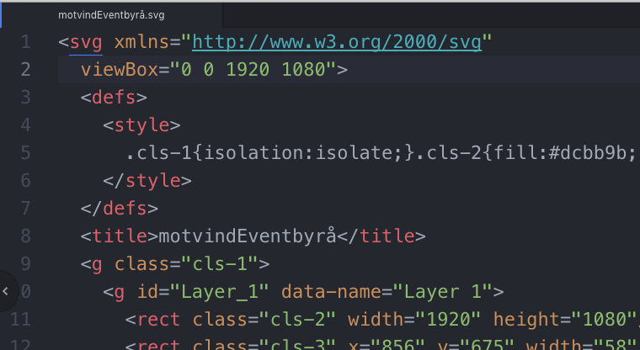


7.3 Bilder - Vektorgrafikk
Består av vektorer til geometriske figurer
Kan skaleres opp og ned uten å miste kvalitet
.svg
.svg-fil

Slide 11
7.3 Bilder - Programvare
Punktgrafikk (bilder)
Adobe Photoshop
Gimp
https://www.gimp.org/
Forhåndsvisning på Mac (endre størrelse og beskjære)
Vektorgrafikk
Adobe Illustrator
svg-edit:
https://svg-edit.github.io/svgedit/releases/latest/editor/svg-editor.html
Inkscape
https://inkscape.org/

Slide 12
7.3 Bilder
Oppgaver
Oppgave 1-5 s. 164

Slide 13
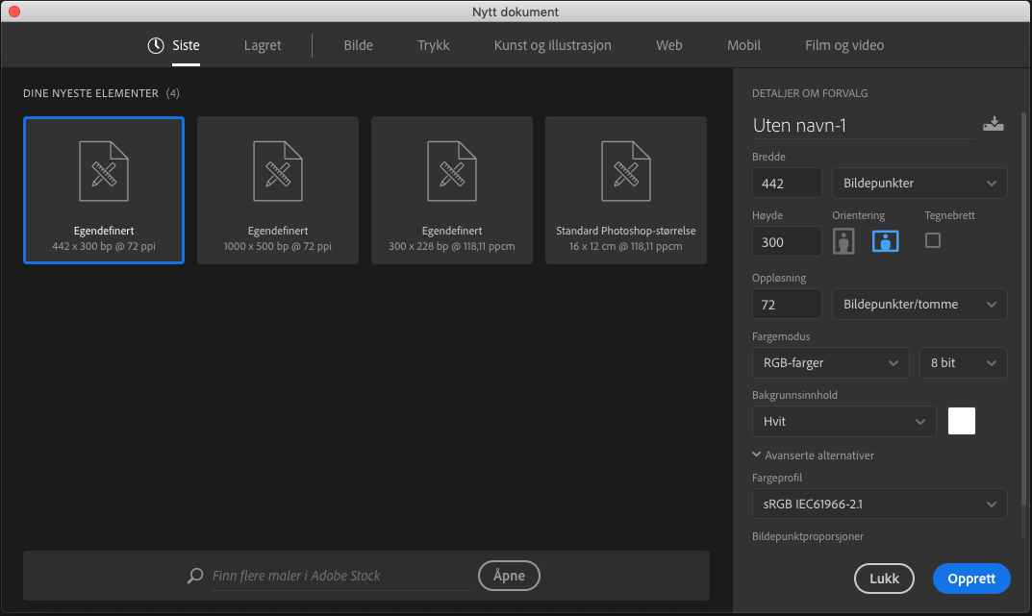
Opprette et dokument og sette bildestørrelse
I menyen for å opprette bilde settes bildets høyde og bredde.
Header/overskrift har vanligvis en bredde på 800px - 1000px, og en høyde på 200px - 400px.

Slide 14
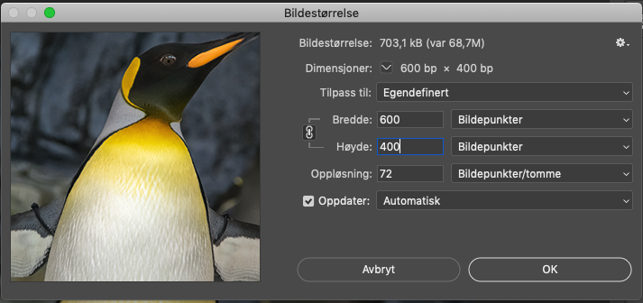
Forminske og forstørre bilder
Ofte ønsker vi å endre størrelsen på bilder for å få de til å passe på nettisder. For best resultat gjøres dette ved hjelp av et bilderedigeringsprogram, og ikke ved å sette width og height i CSS.
For å endre bildestørrelse velger du Image > Image Size (Bilde > Bildestørrelse). Da vil følgende vindu dukke opp →→
Sørg for å ha Constrain Proportions (Faste proporsjoner / kjettingikonet/rød boks) huket av, slik at forholdet mellom bredde og høyde forblir det samme.
Det er ikke å anbefale å øke et bildes størrelse, da blir kvaliteten dårligere.

Slide 15
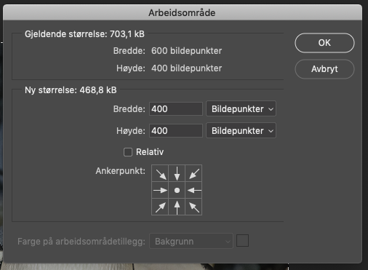
Beskjære bilder 1
Etter å ha endret størrelsen på et bilde er ofte høyden eller bredden for stor, da må vi beskjære bildet.
Dette gjøres ved å velge: Image > Canvas Size (Bilde > Arbeidsområde). Da vil følgende vindu dukke opp:
Velg bildepunkter (rød boks)
Deretter må du velge et Anchor (Ankerpunkt). Ankeret avgjør hvor bildet klippes. Dersom du har ankeret nederst, blir høyden klippet fra toppen. Dersom du har ankeret i midten, blir høyden klippet like mye på toppen og bunnen av bildet.
Velg et passende anker og trykk OK.

Slide 16
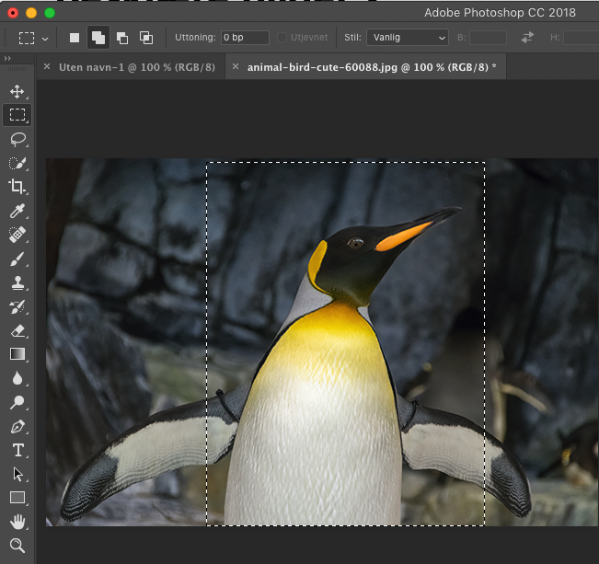
Beskjære bilder 2
Det er også mulig å beskjære bilder ved å bruke et Marquee Tool (Markeringsverktøy). Det vil si å lage en markering, f.eks. en firkant, som du klipper ut og beholder.
Marker området først, deretter velges Image > Crop (Bilde > Beskjær).

Slide 17
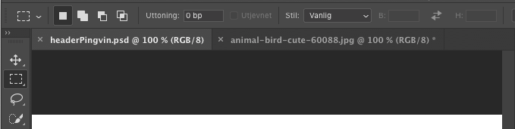
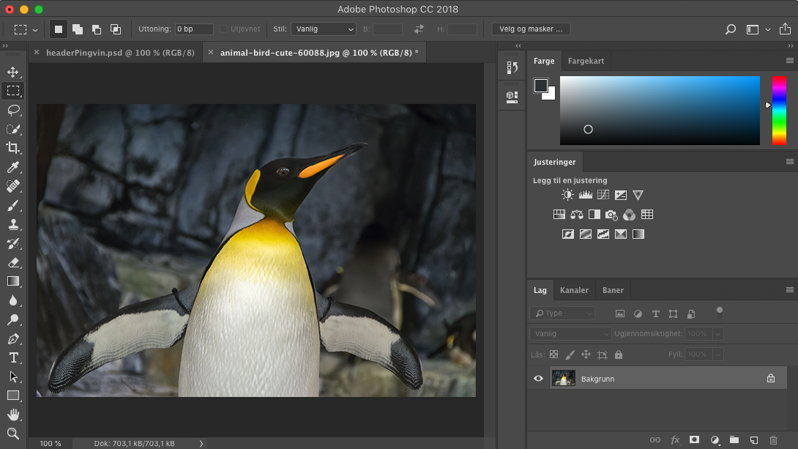
Sette sammen bilder 1
I Photoshop kan du ha flere dokumenter åpne samtidig.
For å kombinere to bilder kan man dra et lag (layer) fra ett bilde over til et annet

Slide 18
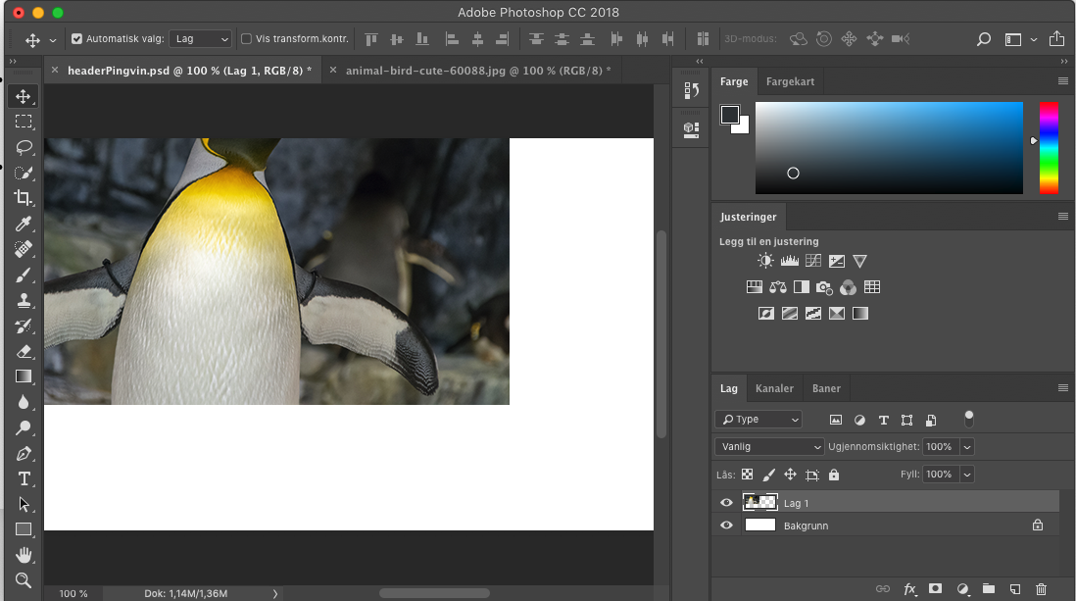
Sette sammen bilder 2
Når et lag er dratt over til et annet bilde dukker det opp som et eget lag i det nye bildet.
For å gjøre om størrelsen på pingvinen slik at den passer bedre, kan vi trykke på laget med pingvinen og velge Edit > Transform > Scale (Rediger > Transformer > Skaler).
Vi kan da skalere (og flytte på) bildet av pingvinen. Hvis du holder inne SHIFT mens du skalerer, vil du beholde forholdet mellom bildets bredde og høyde.
Resultatet blir ikke bra dersom du endrer bredden mer enn høyden, eller motsatt.
Du kan også finne andre nyttige verktøy under menyvalget Edit > Transform (Rediger > Transformer)

Slide 19
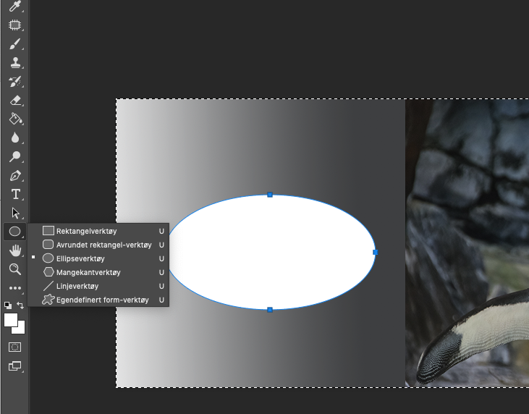
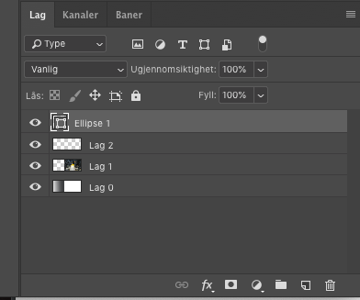
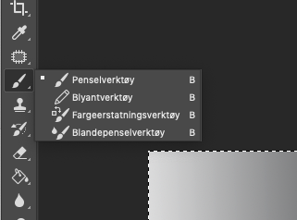
Tegne
Vi kan tegne figurer på bildene ved å velge formverktøyene
Når du tegner en form med et av disse verktøyene, blir nye Layers (Lag) opprettet automatisk. Du kan deretter trykke på et av disse lagene og redigere figurene i ettertid.
Et annet alternativ er å tegne med frihånd. Her kan du bruke penselverktøy eller blyantverktøy

Slide 20
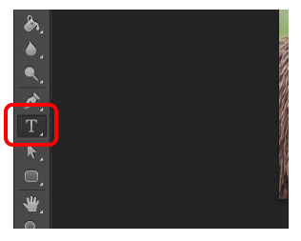
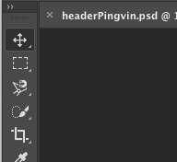
Tekst på bilder
Vi kan legge tekst på bilder ved å bruke tekstverktøyet
På verktøylinjen øverst i programmet kan du velge skrifttype, størrelse og tekstfarge.
Når du er ferdig, kan du velge verktøyet Move Tool (Flytteverktøy) og dra teksten dit du vil at den skal være.

